Slide 1
Protección Respiratoria
Guía de adiestramiento para el instructor

Slide 2
Limitación de Responsabilidad
Este material de entrenamiento y la guía de adiestramiento para el instructor fue elaborado con el auspicio federal Susan Harwood con número SHG-05034-SH8 de la Administración de Seguridad y Salud Ocupacional del Departamento de Trabajo de los Estados Unidos de América. El contenido de esta presentación no necesariamente refleja el punto de vista o las políticas del Departamento de Trabajo de Estados Unidos, ni la mención de marcas, productos u organizaciones comerciales implica el aval del Gobierno de los Estados Unidos de América.
Guía de adiestramiento para el instructor
Notes:
Se identifica la fuente de fondos para el adiestramiento

Slide 3
DEBERES Y OBLIGACIONES
EMPLEADOR
TRABAJADOR
Obedecer los reglamentos de salud y seguridad impuestos por el empleador y ponerse o usar todo el equipo suministrado mientras trabaja.
Observar las prácticas laborales de seguridad dictadas por su empleador.
Reportar cualquier condición peligrosa a un supervisor.
Reportar cualquier condición peligrosa a OSHA, si los empleadores no la rectifican.
La ley de Salud y Seguridad Ocupacional obliga a los empleadores a facilitar un lugar de trabajo sano y seguro, libre de peligros reconocidos, y a respetar las normas establecidas por OSHA. Esto incluye ofrecer capacitación y exámenes médicos a sus empleados, y a no tomar represalias cuando el empleado hace uso de las protecciones de la ley.
Guía de adiestramiento para el instructor
Notes:
Breve resumen de las responsabilidades del patrono y de los empleados bajo la Ley de OSHA

Slide 4
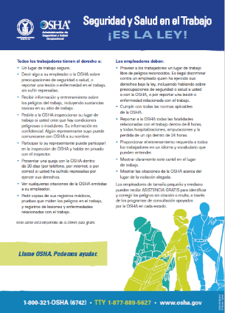
Ley de Seguridad y Salud en el Trabajo
Guía de adiestramiento para el instructor
Notes:
Afiches apoyando la discusión de la transparencia anterior

Slide 5
OBJETIVOS
  Conocer los requisitos mínimos para establecer un Programa de Protección Respiratoria en base al estándar 1910.134.
  Discutir las secciones mandatorias del Apéndice C (cuestionario médico)
  Discutir la diferencia entre una prueba de ajuste cualitativa versus una cuantitativa
  Discutir los diferentes Factores de Protección Asignado (APF) según el respirador correspondiente
  Realizar ejercicio de selección de respirador de acuerdo al contaminante presente
Guía de adiestramiento para el instructor

Slide 6
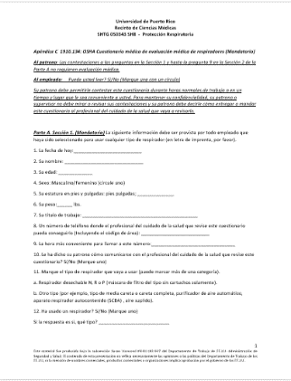
Cuestionario Médico - Apéndice C
Se realiza una evaluación médica para determinar la capacidad del trabajador para usar un respirador.
El cuestionario médico puede ser sustituido siempre y cuando obtenga la misma información que lo provisto en la Parte A en las secciones 1 y 2.
Afirmación a cualquiera de las preguntas provista en la Sección 2 de la Parte A, puede conllevar seguimiento de la evaluación médica, esto incluye pruebas médicas adicionales.
Referirse al documento anejado en el cartapacio.
Guía de adiestramiento para el instructor
Notes:
En este punto se muestra a los participantes el Apéndice C de la normativa de OSHA
29CFR 1910.134.
Se describe a los participantes el objetivo de las preguntas medicas de cada sección para que entiendan que información es importante para el medico que realiza la evaluación.
Esta discusión puede tomar cerca de 10 minutos.

Slide 7
Pruebas de Ajustes Cuantitativa y Cualitativa
Guía de adiestramiento para el instructor
Notes:
En este momento se muestra el video asociado a los requisitos de las pruebas de ajuste cuantitativas. El video tiene duración de cerca de 11 minutos y muestra en detalle los equipos y procedimiento para realizar la prueba. También se incluye texto que resume la parte hablada del mismo.

Slide 8
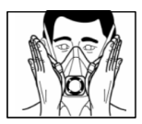
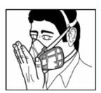
Inspección del sellado del respirador
Verificación de presión Negativa
Verificación de Presión Positiva
Crédito de Foto a: hermandadebomberos.ning.com
Guía de adiestramiento para el instructor
Notes:
En este punto los instructores proceden a la demostración de varios aspectos importantes a saber;
Como colocarse correctamente el respirador, ya sea de particulado, media cara o cara completa
Como realizar la prueba de verificación de ajuste (fit check) en la modalidad de presión negativa y presión positiva
Como quitar de manera correcta el respirador

Slide 9
Show Qualitative Fit Test Video

Slide 10
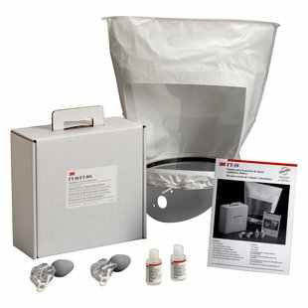
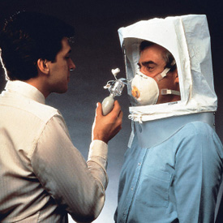
Demostración de Prueba de Ajuste Cualitativo
Crédito de Foto: solutions.3m.com
Crédito de foto : www.seton.ca
Guía de adiestramiento para el instructor
Notes:
Se presentan los equipos usados en la prueba de ajuste cualitativa haciendo énfasis de que depende totalmente de la capacidad olfativa del usuario para detectar los olores/sabores de prueba.
Si hay tiempo se hace una demostración entre los instructores con el nebulizador y la capucha.

Slide 11
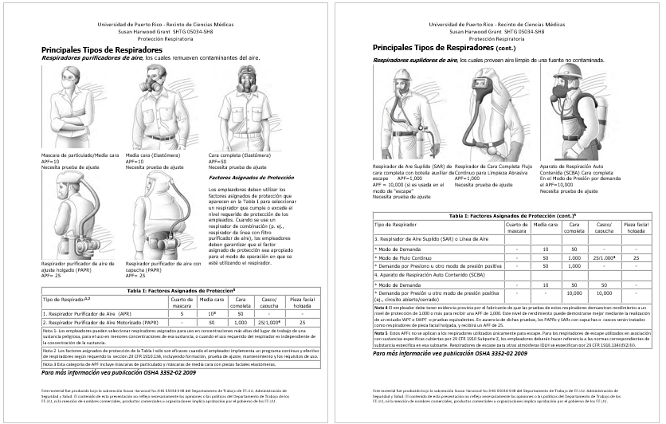
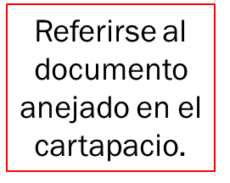
Factor de Protección Asignado (APF)
Guía de adiestramiento para el instructor
Notes:
Utilizando esta hoja de referencia se explican los factores de protección asignados para cada tipo de respirador y las diferencias entre ellos.
Es importante enfatizar que el tipo de prueba de ajuste realizada determinara el factor máximo de protección del respirador, sobretodo en los respiradores purificadores.
Los respiradores suplidores siempre requieren de hacer la prueba cuantitativa

Slide 12
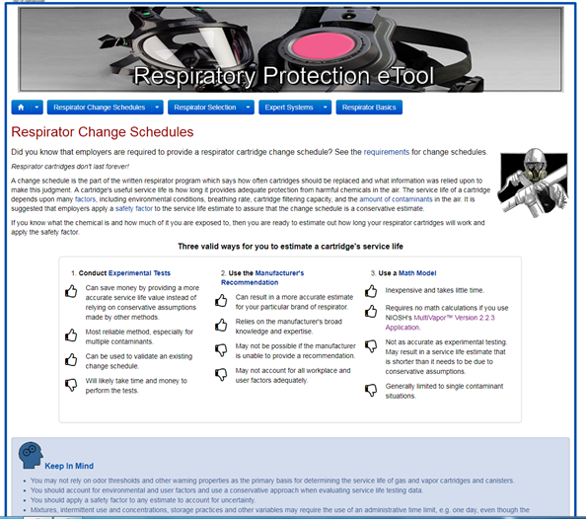
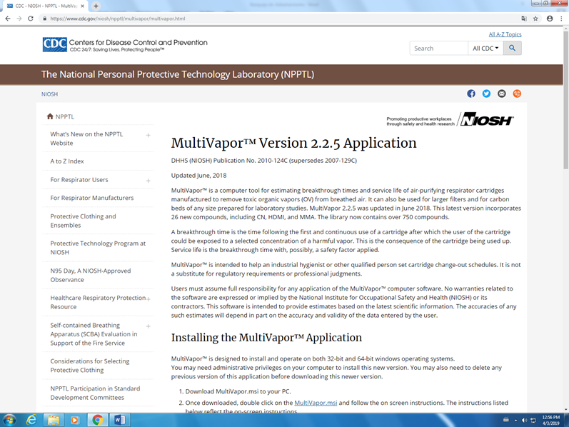
Vida Útil del Cartucho o Filtro
Guía de adiestramiento para el instructor
Página de referencia: www.osha.gov/STLC/etools/respiratory
Notes:
Se discute el concepto de vida útil del cartucho y como se afecta con factores de:
Humedad
Temperatura
Tiempo de uso
Tipo de trabajo (ligero o fuerte)
Calidad del ambiente de trabajo entre otros

Slide 13
Demostración de la limpieza y el mantenimiento del respirador
Guía de adiestramiento para el instructor
Notes:
Aquí los instructores desarman al menos dos respiradores, ya sean marcas diferentes del mismo tipo; o dos tipos diferentes para que los participantes vean como se realiza la inspección y limpieza del equipo.
Se da énfasis a lo siguiente:
La limpieza adecuada del equipo evitando solventes o detergentes fuertes.
Se establece la importancia de no intercambiar piezas entre equipo a menos que este autorizado por el fabricante
El montaje correcto de piezas para asegurar el sellado al momento de uso
La identificación de posible daño en las piezas de equipo, lo que requerirá de un reemplazo inmediato.
El almacenaje adecuado dentro de bolsas plásticas limpias evitando humedad y calor excesivo
Indicación de guardar por separado filtros o cartuchos de las pieza faciales.

Slide 14
Resumen - Requisitos del Programa de Protección Respiratoria
Seleccionar y proveer un respirador apropiado para los peligros respiratorios expuesto
Evaluación medica (Apéndice C)
Prueba de Ajustes (Cualitativa o Cuantitativa)
Inspección del sellado del ajuste del respirador
Mantenimiento y limpieza
Almacenamiento
Adiestramiento
Evaluación del Programa
Guía de adiestramiento para el instructor
Notes:
Usando los puntos señalados en la transparencia, se resumen los elementos mas importantes del programa de Protección Respiratoria

Slide 15
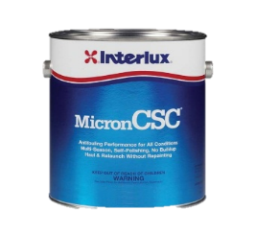
Ejercicio: Selección de respirador
Situación #1
El área de trabajo es en una espacio afuera usado para reparar botes. La tarea consiste en pintar el casco del bote utilizando una pistola pulverizadora de pintura accionada por aire comprimido. Dos hombres trabajan en la realización de la tarea. Uno de ellos aplica la pintura en el bote, mientras el otro camina alrededor del bote y bajo la niebla de pintura mientras recoge la manga y otras herramientas.
La pintura usada fue Micron CSC, cual tiene un solvente de base reducida. La hoja de datos de seguridad (SDS) indica que el material es considerado uno irritante e inflamable, que puede ser tóxico para la vida acuática.
(Ref:https://www.wholesalemarine.com/topside-boat-paint/)
Guía de adiestramiento para el instructor
Notes:
Se presenta situación donde hay aplicación de pintura en un bote para que los participantes sugieran que equipo deberían usar. Se proveen además los datos del FDS (SDS) de la pintura aplicada.

Slide 16
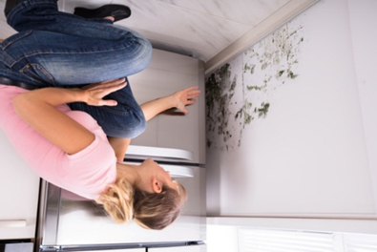
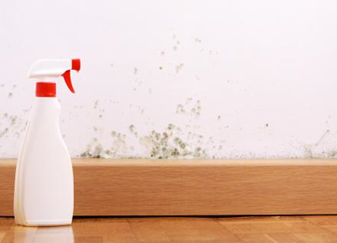
Ejercicio: Selección de respirador
Situación #2
Mientras limpian un espacio de oficina, un conserje descubrió una mancha en los lados de unas cajas y en la pared adyacente. Luego de inspeccionar detalladamente, el conserje sospecha que la mancha puede ser moho. El decidió usar un respirador para evitar inhalar el moho mientras limpiaba el área. ¿Qué tipo de respirador debería usar?
Crédito por foto: https://chicago.suntimes.com/working/mold-toxicity-goes-undiagnosed-for-millions/
Crédito por foto:
http://www.healthvermont.gov/health-environment/healthy-homes/mold
Guía de adiestramiento para el instructor
Notes:
Se plantea situación de como un trabajador encuentra una situación en la que por cuenta propia decide usar un respirador
La discusión hace énfasis en cual debería ser el procedimiento correcto de selección de equipo y cual equipo debe ser utilizado.

Slide 17
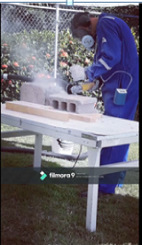
Ejercicio: Selección de respirador
Situación #3
Un trabajador de construcción tiene asignado cortar un porción de un bloque de cemento. Entre los equipos de protección personal provisto por el patrón, el trabajador uso un respirador de cara complete con filtro para particulado. Utilizo un cortador de cemento sin guarda para realizar la tarea. ¿El respirador de cara completa proporcionará la protección adecuada requerida para esta tarea?
Guía de adiestramiento para el instructor
Notes:
Situación orientada al sector de la construcción
Se plantea la situación de la selección de ciertos equipos, por uso y costumbre (si hay mucho polvo-uso de cara completa).
En este caso la tarea involucra exposición a sílice, por lo que se deben referir a la normativa de sílice 29CFR1926.1153 para poder hacer la selección adecuada usando como referencia la tabla I.

Slide 18
Instructor:
Fecha:
Pueblo:
Hora:
Notes:
Para facilitar llenar la Hoja de Evaluación se proyecta la información del encabezado en la pizarra. Aquí un ejemplo.

